Slide 1
Dichtbij de student
Lectoraten in het hbo 2013
17 april 2014

Slide 2
Programma
Het ISO onderzoek Dichtbij de student: lectoraten in het hbo 2013
Opdracht en teamverdeling
Pitch session en discussie

Slide 3
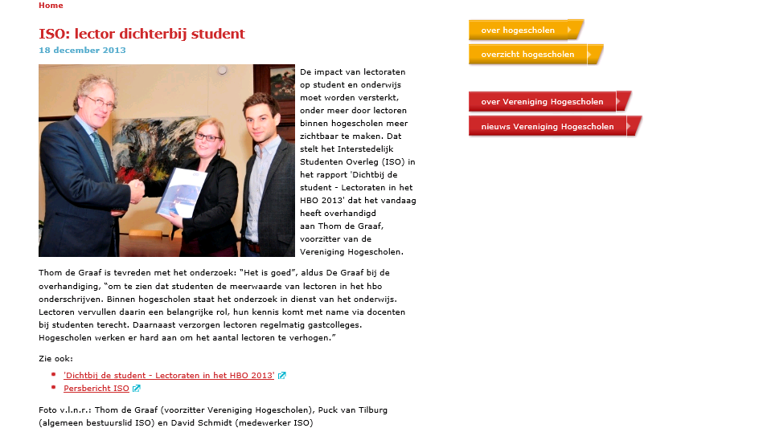

Slide 4
30 % weet niet wat een lector is
slechts 35% kent een lector
ISO - Onderzoek als hefboom, 2011

Slide 5
Interactie lector - student 2013?
Vereniging Hogescholen
Hogeschool Utrecht
Hogeschool Amsterdam
Politieacademie
Hogeschool Rotterdam

Slide 6
Lectoraten hebben grote stappen gezet
Directe effecten (heel beperkt)
Indirecte effecten ! - Curricula
- Docenten
- Externe contacten
Studenten = reflective practitioners
… maar er moet nog veel gebeuren.

Slide 7
Uitdagingen voor lectoraten
Dilemma tijd & taken
Beperkte zichtbaarheid
Beperkt open netwerk
Afstudeerstages kennen beperkte flexibiliteit
Docenten moeten sterk betrokken worden (primaire effector) Daarnaast primair PhD studenten
Methodiekkennis studenten varieerd
Ondersteuning ontbreekt (secretarieel, onderzoeksbureaus)

Slide 8
Uitstekende ideeën
Gastcolleges
Innovation labs
Research case studies
Promovendi koppelen aan de student
Docent-onderzoekers
Programmamanagers

Slide 9
Vraagstukken
Hoe nauw moet de relatie student-lector zijn?
Hoe kan de impact van lectoren vergroot worden?
Elke student moet onderzoekservaring krijgen (reflective practitioner), maar hoe?

Slide 10
Opdracht &
Teams

Slide 11
Pitch session
Discussie

